Slide 1
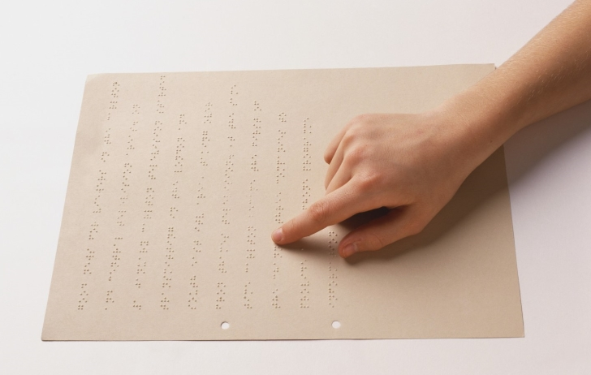
ㅈ
ㅓ
ㅁ
자
점 자
[ 졸업연구 제안서 ]
시각장애인을 위한 점자
학습 및 번역 어플리케이션
Braille learning and translation
applications for the visually impaired
지도교수 : 공기석교수님
2012150036 전민식
2012154027 신민구
2012150006 김다훈
제 출 일 : 2016. 12. 19
졸업연구 제안서

Slide 2
INDEX
01 졸 업 연 구 개 요
02 관 련 연 구 및 사 례
03 시 스 템 수 행 시 나 리 오
04 시 스 템 구 성 도
05 개 발 환 경 및 개 발 방 법
06 업 무 분 담
07 졸 업 연 구 수 행 일 정
08 필 요 기 술 및 참 고 일 정
1
졸업연구 제안서

Slide 3
개 요
사 례
시나리오
구성도
개발방법
업무분담
수행일정
참고일정
졸업연구 개요
1
개발 배경
1. 주변에 많은 장애인 중에 불편을 많이 느끼는 것은 시각장애인이라고 판단
2. 많은 불편으로 인해 주변에서 큰 지원과 보조가 필요
3. 점자를 읽지 못하는 시각 장애인들이 존재
( ex : 점자를 배우지 않은 시각 장애인, 정상인이 시각을 잃은 경우 )
목표
1. 실생활에 시각 장애인이 점자를 만져서 모르는 점자들을 어플리케이션으로 즉시 알 수 있어 어려움을 극복
2. 각 자음, 모음들에 해당 하는 점자들을 음성으로 출력해 쉽게 학습 가능
3. 한글 → 점자 / 점자 → 한글로 인식할 수 있어 점자들을 쉽게 학습
기대 효과
1. 시각 장애인들이 실생활에 모르는 점자를 즉시 알 수 있어 주위 환경을 인식
2. 점자를 모르는 시각 장애인들도 쉽게 사용하여 학습 및 숙달
2
졸업연구 제안서

Slide 4
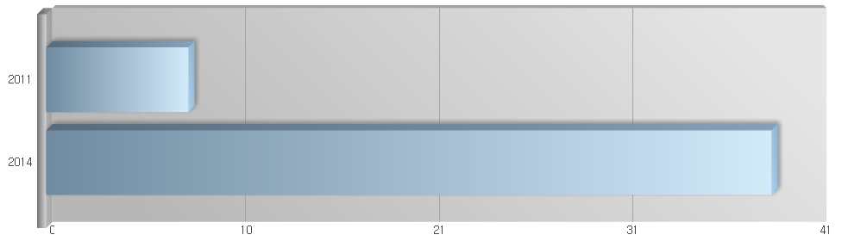

개 요
사 례
시나리오
구성도
개발방법
업무분담
수행일정
참고일정
졸업연구 개요
1
시각장애인 스마트폰 사용률 (국가통계포털자료 KOSIS 참조)
3년 사이에 5배 정도 증가 !!
3
졸업연구 제안서

Slide 5
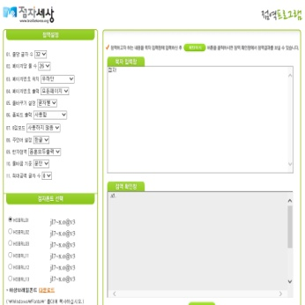


개 요
사 례
시나리오
구성도
개발방법
업무분담
수행일정
참고일정
졸업연구 및 사례
2
1
2
3
점역프로그램
모바일 소리책
점자 학습
키보드로 문자를 입력하면 그에
맞는 점자를 출력해주는 프로그램
음성으로 책, 잡지 등을 스마트폰
으로 이용할 수 있는 어플리케이션
한글 자모, 숫자, 영어를 학습
할 수 있는 어플리케이션
터치를 이용한 쉬운 점자 입력 방식
단어나 문장 완성시 음성출력 제공
각 문자마다 입력방법 음성출력 제공
다양한 형태의 학습퀴즈 제공
한글 입력시 해당 글자에 맞는 점자 출력
4
졸업연구 제안서

Slide 6

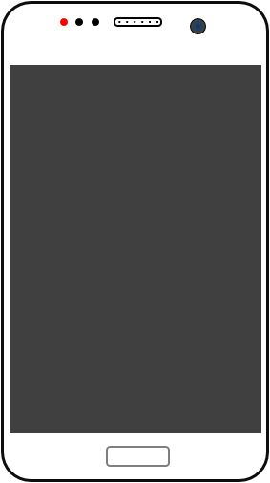
개 요
사 례
시나리오
구성도
개발방법
업무분담
수행일정
참고일정
시스템 수행 시나리오
3
1. 번역 기능
점자 입력
문자를 소리 출력
1
사용자가 어플리케이션의 안내에 따라 ‘번역’ 옵션을 선택
사용자가 알고 싶은 점자를 어플리케이션에 입력
입력한 점자를 가지고 내부 데이터베이스에서 매칭되는 문자를 반환
반환된 문자를 소리로 사용자에게 전달
2
3
4
5
졸업연구 제안서

Slide 7
개 요
사 례
시나리오
구성도
개발방법
업무분담
수행일정
참고일정
시스템 수행 시나리오
3
점자 입력 방법
1
점자의 각 자리가 검은색이면 1, 비어 있으면 0으로 간주
액정의 왼쪽으로 1, 오른쪽으로 0을 터치하여 입력
(예) 오른쪽 3번 -> 왼쪽 1번 -> 오른쪽 1번 -> 왼쪽 1번
6개의 숫자를 모두 입력하면 입력된 한 글자를 소리로 출력
(예) ‘ㅈ‘을 소리로 출력
만약 앞에 출력했던 문자가 있다면 합성할 수 있는지 여부를 판단,
가능하다면 합성한 문자를 소리로 출력
(예) 전에 ‘가’를 출력했다면 ‘갖’ 출력
바로 다음글자를 입력할 수 있도록 입력모드로 전환
1
4
2
5
2
3
6
점자
1
0
3
4
5
6
졸업연구 제안서

Slide 8
개 요
사 례
시나리오
구성도
개발방법
업무분담
수행일정
참고일정
시스템 수행 시나리오
3
0 (튀어나오지 않은 점)
1 (튀어나온 점)
1
4
1
0
2
5
3
6
점자
ㅈ
(예) 000101
7
졸업연구 제안서

Slide 9

개 요
사 례
시나리오
구성도
개발방법
업무분담
수행일정
참고일정
시스템 수행 시나리오
3
2. 역번역 기능
문자 입력
점자를 소리 출력
1
사용자가 어플리케이션의 ‘역번역’ 옵션을 선택
사용자가 점자로 표현하고 싶은 문자를 입력
입력한 문자를 가지고 내부 데이터베이스에서 매칭되는 점자들을 반환
반환된 점자를 사용자에게 전달
2
3
4
8
졸업연구 제안서

Slide 10
개 요
사 례
시나리오
구성도
개발방법
업무분담
수행일정
참고일정
시스템 수행 시나리오
3
3. 학습 기능
점자 따라쓰기
소리로 어떤 점자를 출력
1
사용자가 어플리케이션의 안내에 따라 ‘학습’ 옵션을 선택
사용자가 학습하고 싶은 문자 종류를 안내에 따라 선택
소리로 출력되는 문자와 점자를 듣고 점자를 따라서 입력
3번 과정을 반복
뒤로가기 키를 눌러 종료
다시 학습으로 들어오면 전에 진행했던 곳부터 시작
2
3
4
5
6
9
졸업연구 제안서

Slide 11
개 요
사 례
시나리오
구성도
개발방법
업무분담
수행일정
참고일정
시스템 수행 시나리오
3
4. 퀴즈 기능
알맞은 점자를 입력
임의의 점자를 소리로 출력
1
사용자가 어플리케이션의 안내에 따라 ‘퀴즈’ 옵션을 선택
사용자가 보고 싶은 퀴즈 분야를 안내에 따라 선택
소리로 출력되는 문자를 듣고 알맞은 점자를 입력
3번 과정을 반복
모든 문제가 종료되면 점수를 소리로 출력 (일정 점수 이상이면 합격판정)
같은 분야의 퀴즈를 선택하면 더 높아진 수준의 퀴즈를 제공
2
3
4
5
6
10
졸업연구 제안서

Slide 12



개 요
사 례
시나리오
구성도
개발방법
업무분담
수행일정
참고일정
시스템 구성도
4
TTS
음성 출력
번역 기능
역번역 기능
학습 기능
퀴즈 기능
11
졸업연구 제안서

Slide 13
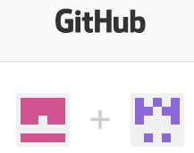
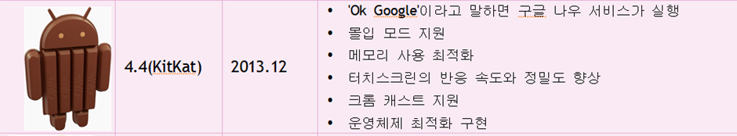
개 요
사 례
시나리오
구성도
개발방법
업무분담
수행일정
참고일정
개발환경 및 개발방법
5
개발환경(1)
Github
- Github를 활용하여 졸업작품 진행
Database
Andorid Studio
- MYSQL
JAVA
KitKat 환경을 기초로 개발
12
졸업연구 제안서

Slide 14
개 요
사 례
시나리오
구성도
개발방법
업무분담
수행일정
참고일정
개발환경 및 개발방법
5
개발환경(2)
졸업작품 GitHub 주소 : https://github.com/alstlr1585/garbage
전민식
ID : alstlr1585
김다훈
ID : ekgns0206
신민구
ID : sinmingu
13
졸업연구 제안서

Slide 15
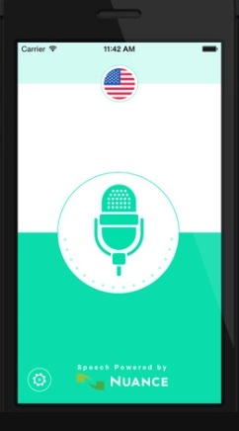

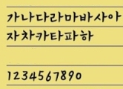

개 요
사 례
시나리오
구성도
개발방법
업무분담
수행일정
참고일정
개발환경 및 개발방법
5
개발방법
1. TTS 기술 활용
Android Studio에서 TTS기술을 이용하여 어플리케이션의 주요기능을 구현
글 자
TTS
귀
14
졸업연구 제안서

Slide 16

개 요
사 례
시나리오
구성도
개발방법
업무분담
수행일정
참고일정
개발환경 및 개발방법
5
개발방법
2. 표준점자 활용
점자세상에서 제공하는 점자표준을 활용하여 어플리케이션 내부 점자 데이터베이스
구축 및 활용
ㅈ
15
졸업연구 제안서

Slide 17


개 요
사 례
시나리오
구성도
개발방법
업무분담
수행일정
참고일정
개발환경 및 개발방법
5
개발방법
3. GitHub 활용
GitHub를 활용한 소스 및 버전 관리를 통해, 보다 효율적인 협업이 이루어짐
16
졸업연구 제안서

Slide 18

개 요
사 례
시나리오
구성도
개발방법
업무분담
수행일정
참고일정
업무 분담
6
전민식(팀장)
신민구(팀원)
1
팀원 일정 파악
미팅 장소 및 시간 조율
GitHub를 통한 날짜 별 버전 관리
프로그램 코딩
1
버전 별 소스 및 파일 관리
버전 별 테스트
GitHub를 통한 날짜 별 버전 관리
프로그램 코딩
2
2
3
3
4
4
김다훈(팀원)
1
관련 기술 선행 조사 및 학습
소스코드 효율 평가 및 정리
GitHub를 통한 날짜 별 버전 관리
프로그램 코딩
2
3
4
17
졸업연구 제안서

Slide 19
개 요
사 례
시나리오
구성도
개발방법
업무분담
수행일정
참고일정
졸업연구 수행일정
7
 | 12월 | 1월 | 2월 | 3월 | 4월 | 5월 | 6월 | 7월 | 8월 | 9월
기초 기술 조사
어플리케이션 설계
어플리케이션 구축
데이터베이스 구축
어플리케이션 완전성 보강
테스트 및 디버깅
문서화 및 발표
18
졸업연구 제안서

Slide 20
개 요
사 례
시나리오
구성도
개발방법
업무분담
수행일정
참고일정
필요기술 및 참고문서
8
점자 표준 준수를 위한
점자세상 : http://www.braillekorea.org/
관리 및 협업을 위한
GIt : https://git-scm.com/downloads
GitHub : https://github.com/
데이터베이스 구축을 위한
MySQL : https://www.mysql.com/
MySQL Workbench : http://www.mysql.com/products/
홍의경, "MySQL 기반 데이터베이스 배움터", 생능 출판사, 2012년 출판
애플리케이션 구축을 위한
Android Studio : https://developer.android.com/studio/index.html
Android API 사용법 : https://developer.android.com/reference/packages.html
19
졸업연구 제안서

Slide 21

감사합니다
컴퓨터공학과
졸업연구 제안서

